Slide 1
工夫点
・前提条件：Assetを使用しない
・敵レベルの設定
・ジョブ機能の実装
・タグ管理によるクラスの共有化
・タグ管理による判定
・苦労した処理

Slide 2
前提条件：Assetを 使用しない
コードを一から書くことを課題としていた為、
回復のパーティクルを除き外部のデータ(Asset)や
コードを、そのまま使用しない。
使用素材はドワンゴコンテンツのみ
著作権フリーのニコニコモンズのみを利用。
(URL:https://commons.nicovideo.jp/materials/)

Slide 3
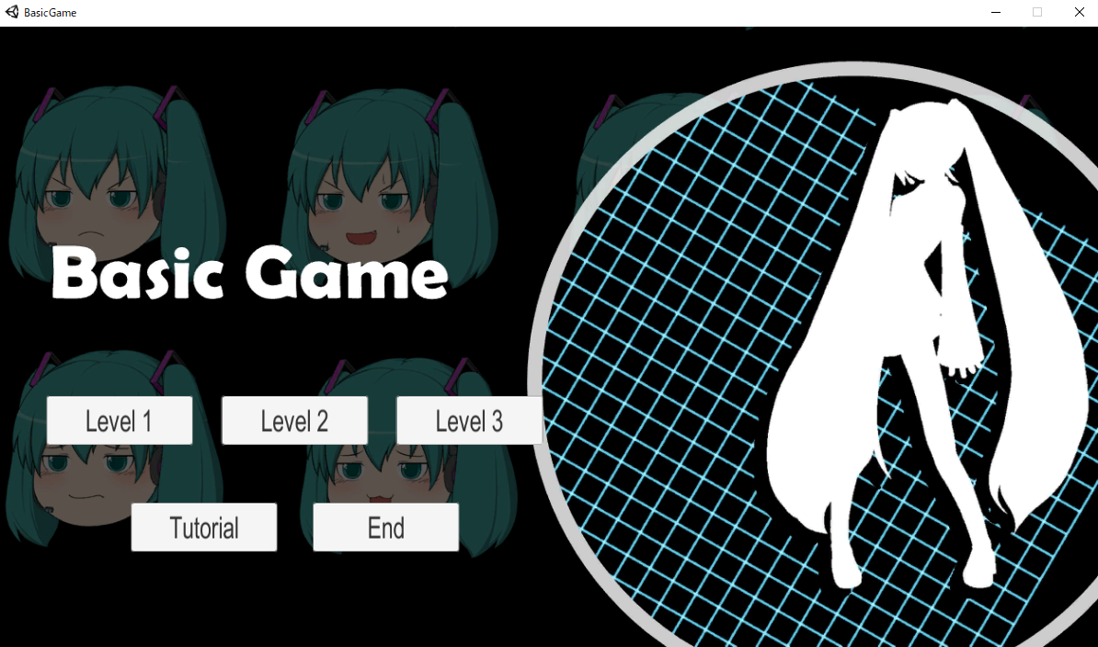
敵レベルの 設定(1/2)
三段階で敵レベル(ステータス)を
選ぶことができます。
具体的なコードは次ページ。

Slide 4
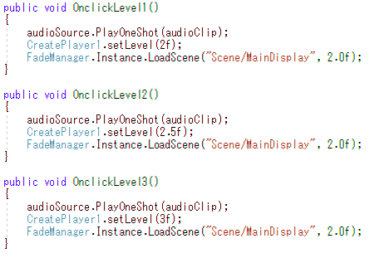
敵レベルの 設定(2/2)
敵レベル(ステータス)の変更はsetLevelメソッドの
引数の数値を変更するだけでよい

Slide 5
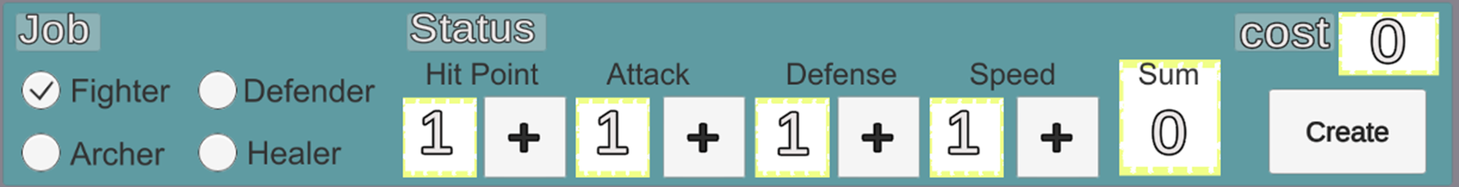
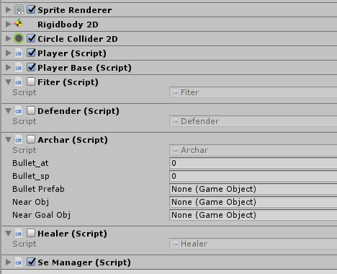
ジョブ機能の実装(1/2)
チェックボックスで一つ選択したJob(特定の特性)を
付与したキャラクターを生成(登場)させる
①チェックボックスからJobの選択
②選択したJobの
スクリプトを有効化

Slide 6

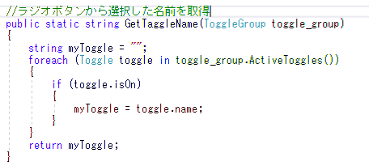
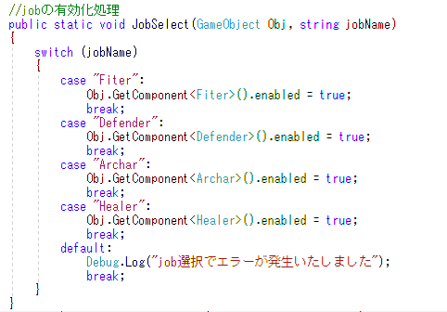
ジョブ機能の実装(2/2)
実際の処理(Createボタンを押した際にJobの付与を行う)
【Create】Onclickメソッドの一部

Slide 7
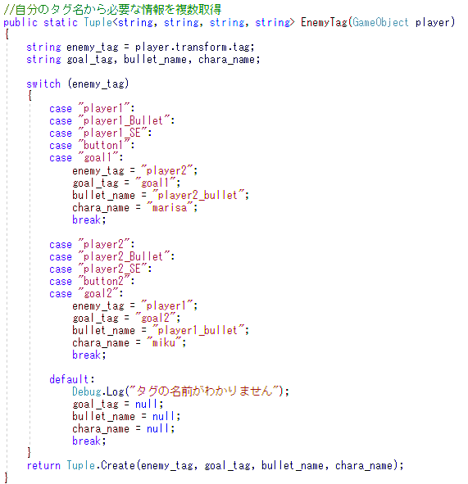

タグ管理によるクラスの共有化 (1/2)
自分のオブジェクトのタグを見て、必要な情報をTuple型で
複数取得することで敵、味方の判別を行いクラスの共通化を実現。
【自分のタグから敵の情報を取得】

Slide 8
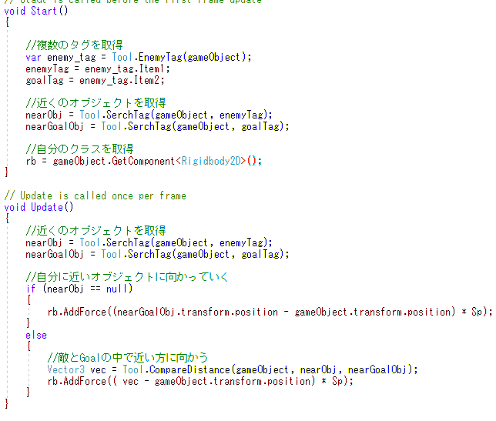
タグ管理によるクラスの共有化 (2/2)
【具体例】タグ情報から共通のクラスで異なる処理(挙動)を行う
(使用例：敵味方共通のキャラクター移動のクラスで
適切な方向に動かす処理)
①自分のタグから敵の情報を
取得し変数に格納する。
②最短の敵のオブジェクトを取得

Slide 9
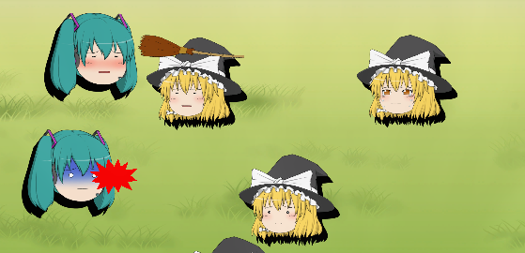
タグ管理による判定(1/2)
①矢を放った際に味方はすり抜けるように処理
②対象(敵)の場合は衝突演出と物理衝撃を発生
①Aが射出した矢は味方をすり抜ける
A
B
②Bが射出した矢は敵にあたり
一瞬敵の動きを遅くする処理を行う

Slide 10
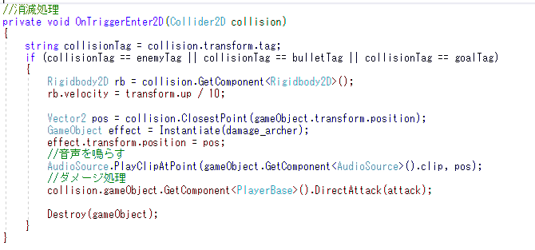
タグ管理による判定(2/2)
実際のコード
①矢を放った際に味方はすり抜けるように処理
【Bullet(矢の処理を行うクラス)の一部】
②対象(敵)の場合は衝突演出と物理衝撃を発生

Slide 11
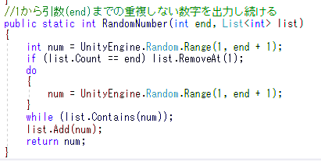
苦労した処理 (1/2)
■実現したかった処理(実例は次のページ)
①一回実行するたびに1からx(引数)までの数字を重複なく一つ出力する。
②すべての数値が重複なく使用されたら、再度1からxまでの数値を一つ出力。
③②を繰り返す。
【作成したメソッド】

Slide 12
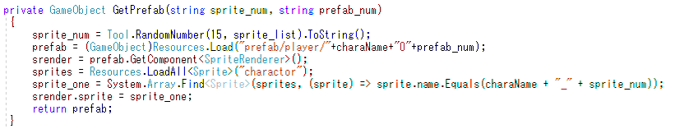
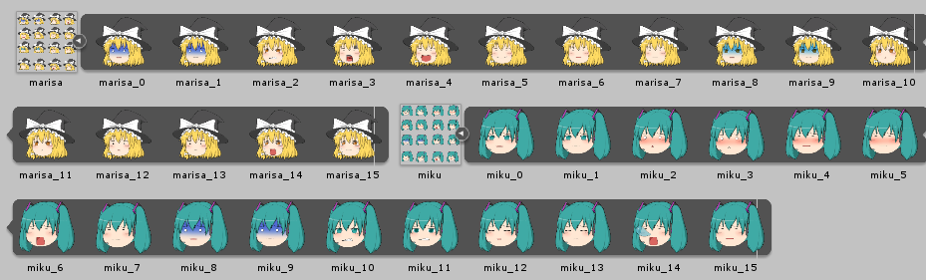
苦労した処理 (2/2)
■実例
キャラクターをインスタンスした際に、
キャラ毎の差分画像15パターンを重複なく取得してインスタンスを生成する。
【実例コード】
【参考：キャラクターの差分画像】

